Slide 1
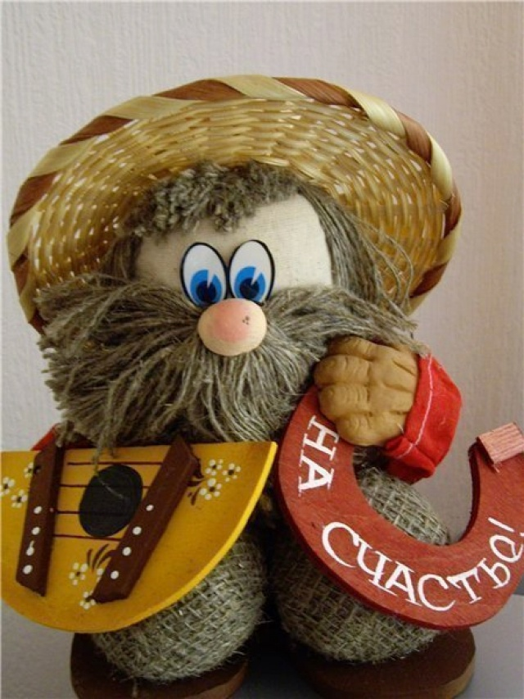
День рождения домового

Slide 2
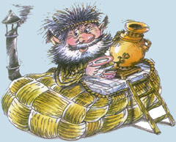
Во всем мире в феврале домовые празднуют свой день. Обычно праздник проводится в ночь с 9 на 10 февраля, но любая ночь этого месяца считается магической и может стать днем рождения домового.

Slide 3
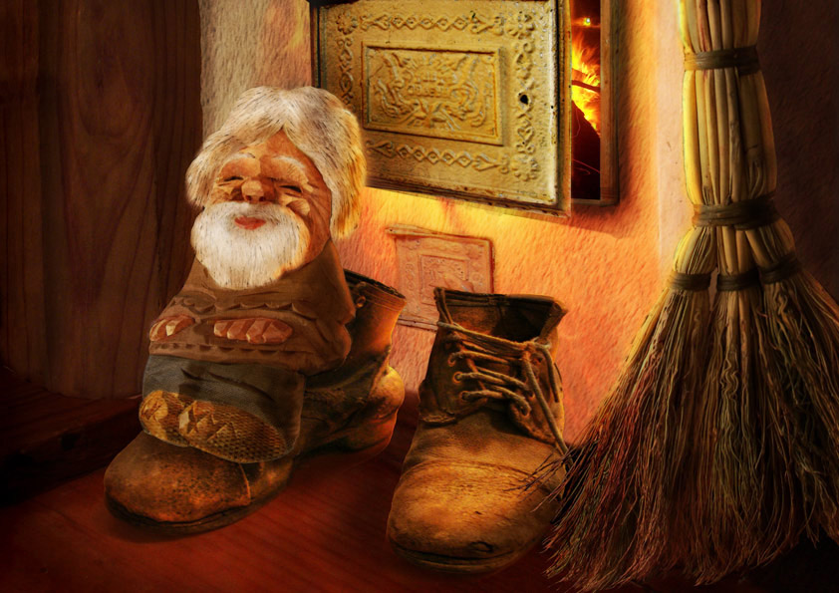
Домовой – невидимый обитатель, «хозяин» дома и двора. Основное его занятие – охрана нажитого добра, предсказание будущего хозяев дома.

Slide 4
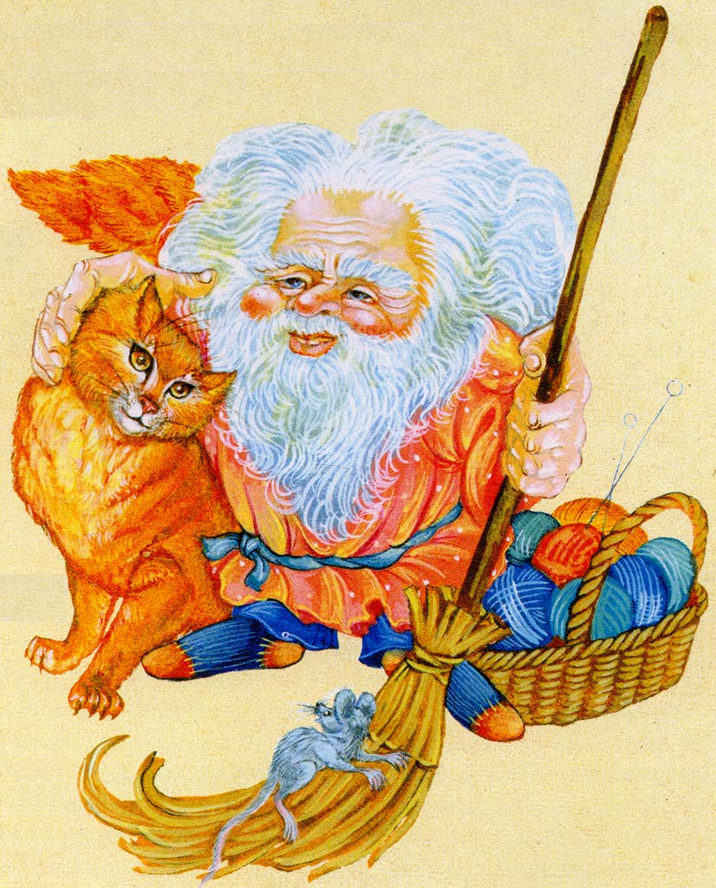
Считается, что домовой может показаться в облике небольшого старичка, длинноволосового и бородатого, а так же в виде ваших домашних животных или в виде, покрытого шерстью, человечка.

Slide 5
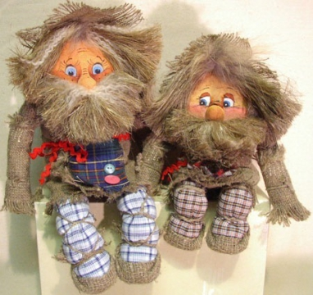
Домовой отвечает за дом, но если обязанностей по хозяйству становиться много, в доме поселяются его помощники:
на кухне – кухонный,
в сарае – сараюшник,
в подполе – подпольник,
в бане – банник,
в конюшне – конюшник.

Slide 6
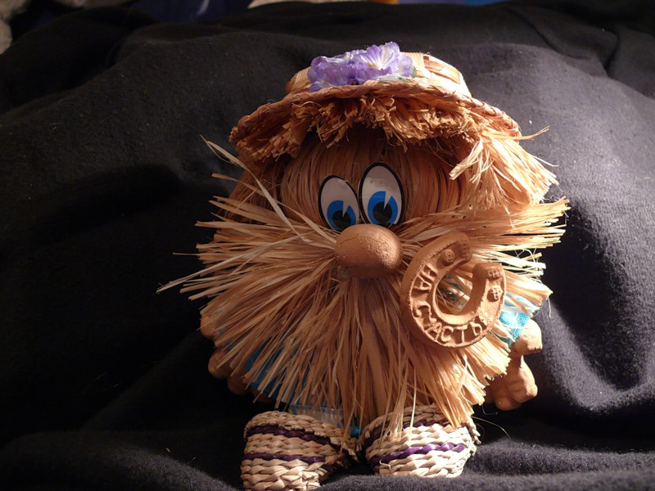
Как поздравить домового?
Очень просто: поставьте в укромный уголок угощение (например, сладкую булочку), а затем громко поздравьте «дедушку». Можно даже попросить его о чем-то: «Береги наш дом и нас в нем!» Можно подарить «дедушке» игрушку: домовые обожают блестящие пуговицы, шарики, бусинки. И помните, что подарено – нельзя отбирать!

Slide 7
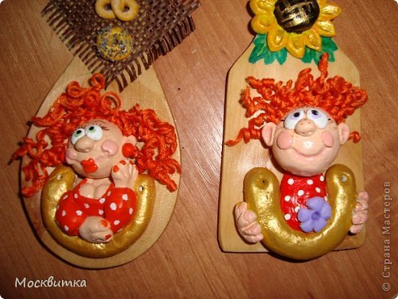
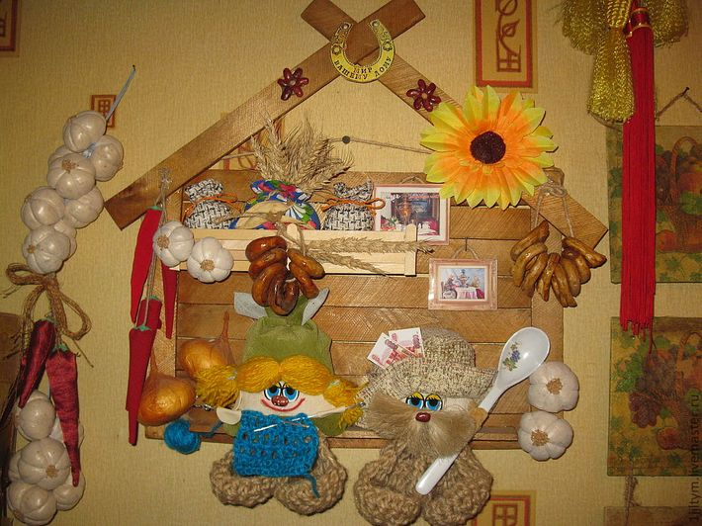
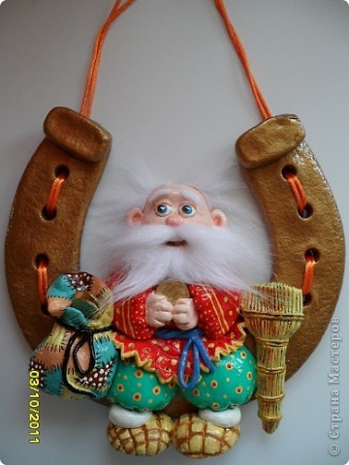
Обереги.
Ни один дом на Руси не обходился без оберегов. Люди верили, что они охраняют их от болезней, хищных зверей и разных бед.

Slide 8
Спасибо за внимание!

